Slide 1
МАСЛО СЛИВОЧНОЕ

Slide 2
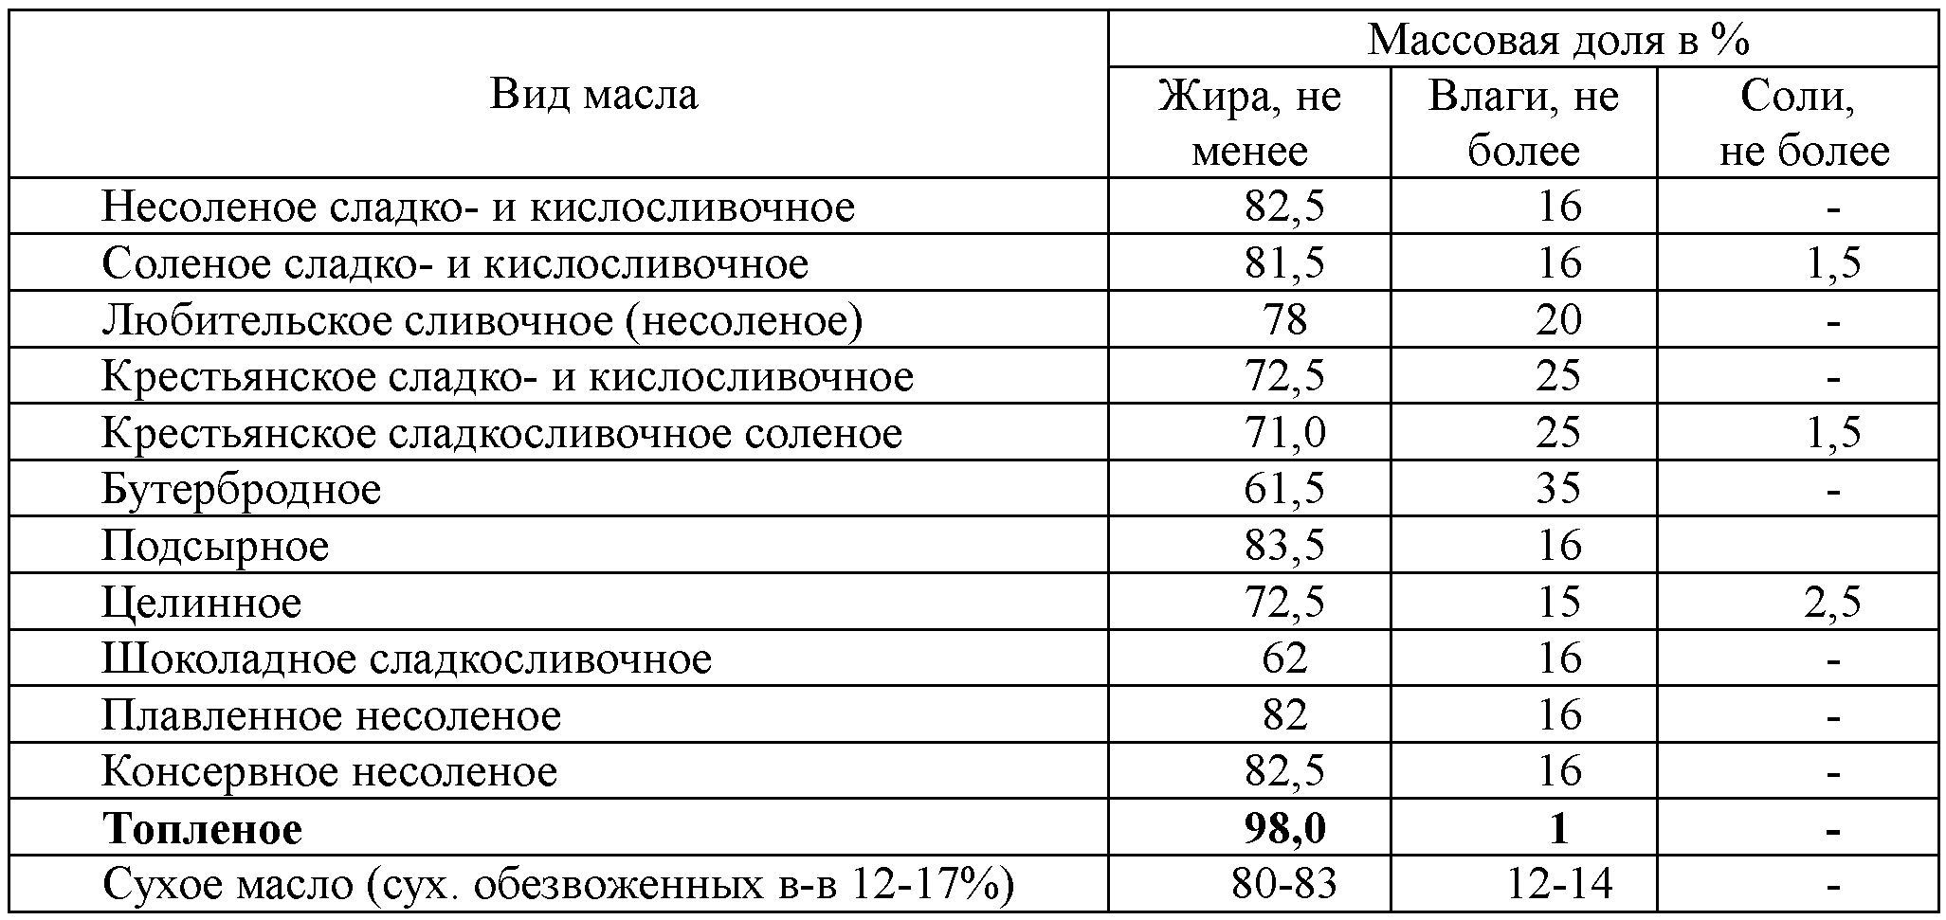
В соответствии с требованиями стандарта сливочное масло подразделяют на виды в зависимости от массовой доли жира
Несоленое и соленое сливочное масло изготавливают из пастеризованных сливок с применением или без применения чистых культур молочнокислых бактерий, соленое с добавлением поваренной соли.

Slide 3
Вологодское сливочное масло несоленое изготавливают из сладких сливок, подвергнутых пастеризации при высоких температурах (95-97^{о}С), в результате чего они приобретают ореховый привкус и запах.
Топленое масло представляет собой вытопленный молочный жир, с присущим ему специфическими вкусом и ароматом.
Консервное масло или масло с наполнителями - несоленое, стерилизованное и пастеризованное имеет выраженный вкус топленого масла. Вырабатывают его с наполнителями, для придания специфических вкуса и запаха в него вносят мед, сахар, ванилин, какао, шоколад, соки ягод и фруктов.
Подсырное - масло, полученное из сливок молочной сыворотки.
Плавленое - плавление высокосортного масла при невысоких температурах с упаковыванием в консервную металлическую тару.
Сухое масло готовят из смеси сливок и сухого обезжиренного молока. Это порошок кремового цвета с запахом пастеризованного молока. При добавлении к нему 12-14% воды получается масло с консистенцией натурального сливочного масла.
Требования к качеству молока и сливок для маслоделия
Молоко, предназначенное для производства масла, должно быть чистым, без посторонних привкусов и запахов, с кислотностью не выше 20^{о}Т.
Сливки получают путем сепарирования молока. Сливки подразделяются на 2 сорта. Сливки 1 сорта должны иметь чистый, свежий, сладковатый вкус, без посторонних привкусов и запахов, однородную консистенцию. Не разрешается использовать замороженные сливки. В сливках 2 сорта допускается слабовыра- женные кормовые привкусы, комочки масла, следы замораживания, кислотностью не выше 26°Т.
Молоко и сливки при приемке подвергают органолептической оценке, микробиологическому и физико-химическому анализу в соответствии со стандартом.

Slide 4
Особое внимание необходимо обращать на пороки молочного жира, так как они в 20-25 раз усиливаются в масле (на производство 1кг масла идет 20-25кг молока). Лучшим считается молоко с высоким содержанием жира, имеющее крупные жировые шарики, полноценное по общей питательности, белку, минеральным веществам, витаминам.
Несортовые сливки с пороками, которые нельзя устранить (прогорклый, гнилостный запах, сильно выраженный запах лука, чеснока и др.^ используют для выработки масла-сырца для его последующей переработки в топленое масло.
При наличии пороков, которые можно устранить (повышенная кислотность, слабые посторонние запахи) сливки подвергают обработке: разбавление сливками более низкой кислотности или молоком. Но если кислотность выше требуемой на 5-6^{о}Т, сливки промывают водой, разбавляя их прокипяченной и охлажденной до 30-40^{о}С водой до массовой доли жира 5-8%, хорошо размешивают и сепарируют.
Используется также проветривание сливок для удаления посторонних запахов. Для этого нагретые сливки 2-3 раза пропускают тонким слоем через охладители. Но лучше для удаления запахов обрабатывать сливки в ваккум-выпарном аппарате, или в дезодораторе, в котором происходит испарение влаги и удаление с парами посторонних привкусов и запахов.
Изменение масла в процессе хранения
Масло выработанное в цехах сразу же помещают в маслохранилище с t = - 4;-6^{о}С и относительной влажностью воздуха не более 80%, более высокая влажность способствует развитию плесени. Масло в ящиках укладывают на деревянные поддоны, оставляя между рядами промежутки 5-10 см для обеспечения циркуляции холодного воздуха и предупреждения отсыревания тары. Масло в ящиках рекомендуется хранить в маслохранилищах при отрицательных температурах не более 10 суток, в мелкой расфасовке - более 5 суток. Бутербродное и крестьянское масло нельзя хранить при температуре ниже -5^{о}С, во избежание укрупнения капель плазмы и появления крошливости, а масла с наполнителями - во избежания изменения интенсивности его окраски.

Slide 5
Длительность хранения заметно изменяет вкус и запах масла. При положительных температурах хранения уже через короткое время отмечается ослабление аромата и появление привкуса старого (лежалого) масла, в дальнейшем возникают пороки вкуса, обусловленные глубокими изменениями жира и других компонентов масла.
Качественный состав микрофлоры масла различный. Одни микроорганизмы воздействуют на белковые вещества, что приводит к появлению нечистого, гнилостного, сырного и рыбного привкуса, другие - на лактозу, вызывая кислый и дрожжевой привкусы, третьи - на молочный жир, способствуя его прогорканию.
На качественные изменения масла большое внимание оказывает кислород воздуха, действующий как окислитель жира и других входящих в масло веществ. Катализаторами окислительных процессов могут выступать металлы содержащиеся в масле. Молочная кислота, поваренная соль в высоких концентрациях, продукты распада жира, белка и углеводов также проявляют себя как химические агенты, способствующие порче масла. Ускоряет процесс порчи масла и свет. Существенную роль в этом процессе играют ферменты.
Затормозить микробиологические и физико-химические процессы порчи масла при хранении можно освобождением масла от О₂ при снижении его количества, а также обеспечением герметической упаковки и внесением в масло защитных веществ - антиокислителей, которые значительно задерживают порчу масла, и соответственно соблюдая температурные и влажностные режимы хранения.
Пороки масла, причины появления и меры их предупреждения
Пороки масла могут быть кормового, технологического и микробиологического происхождения, а также при нарушении условий хранения, температуры и относительной влажности.

Slide 6
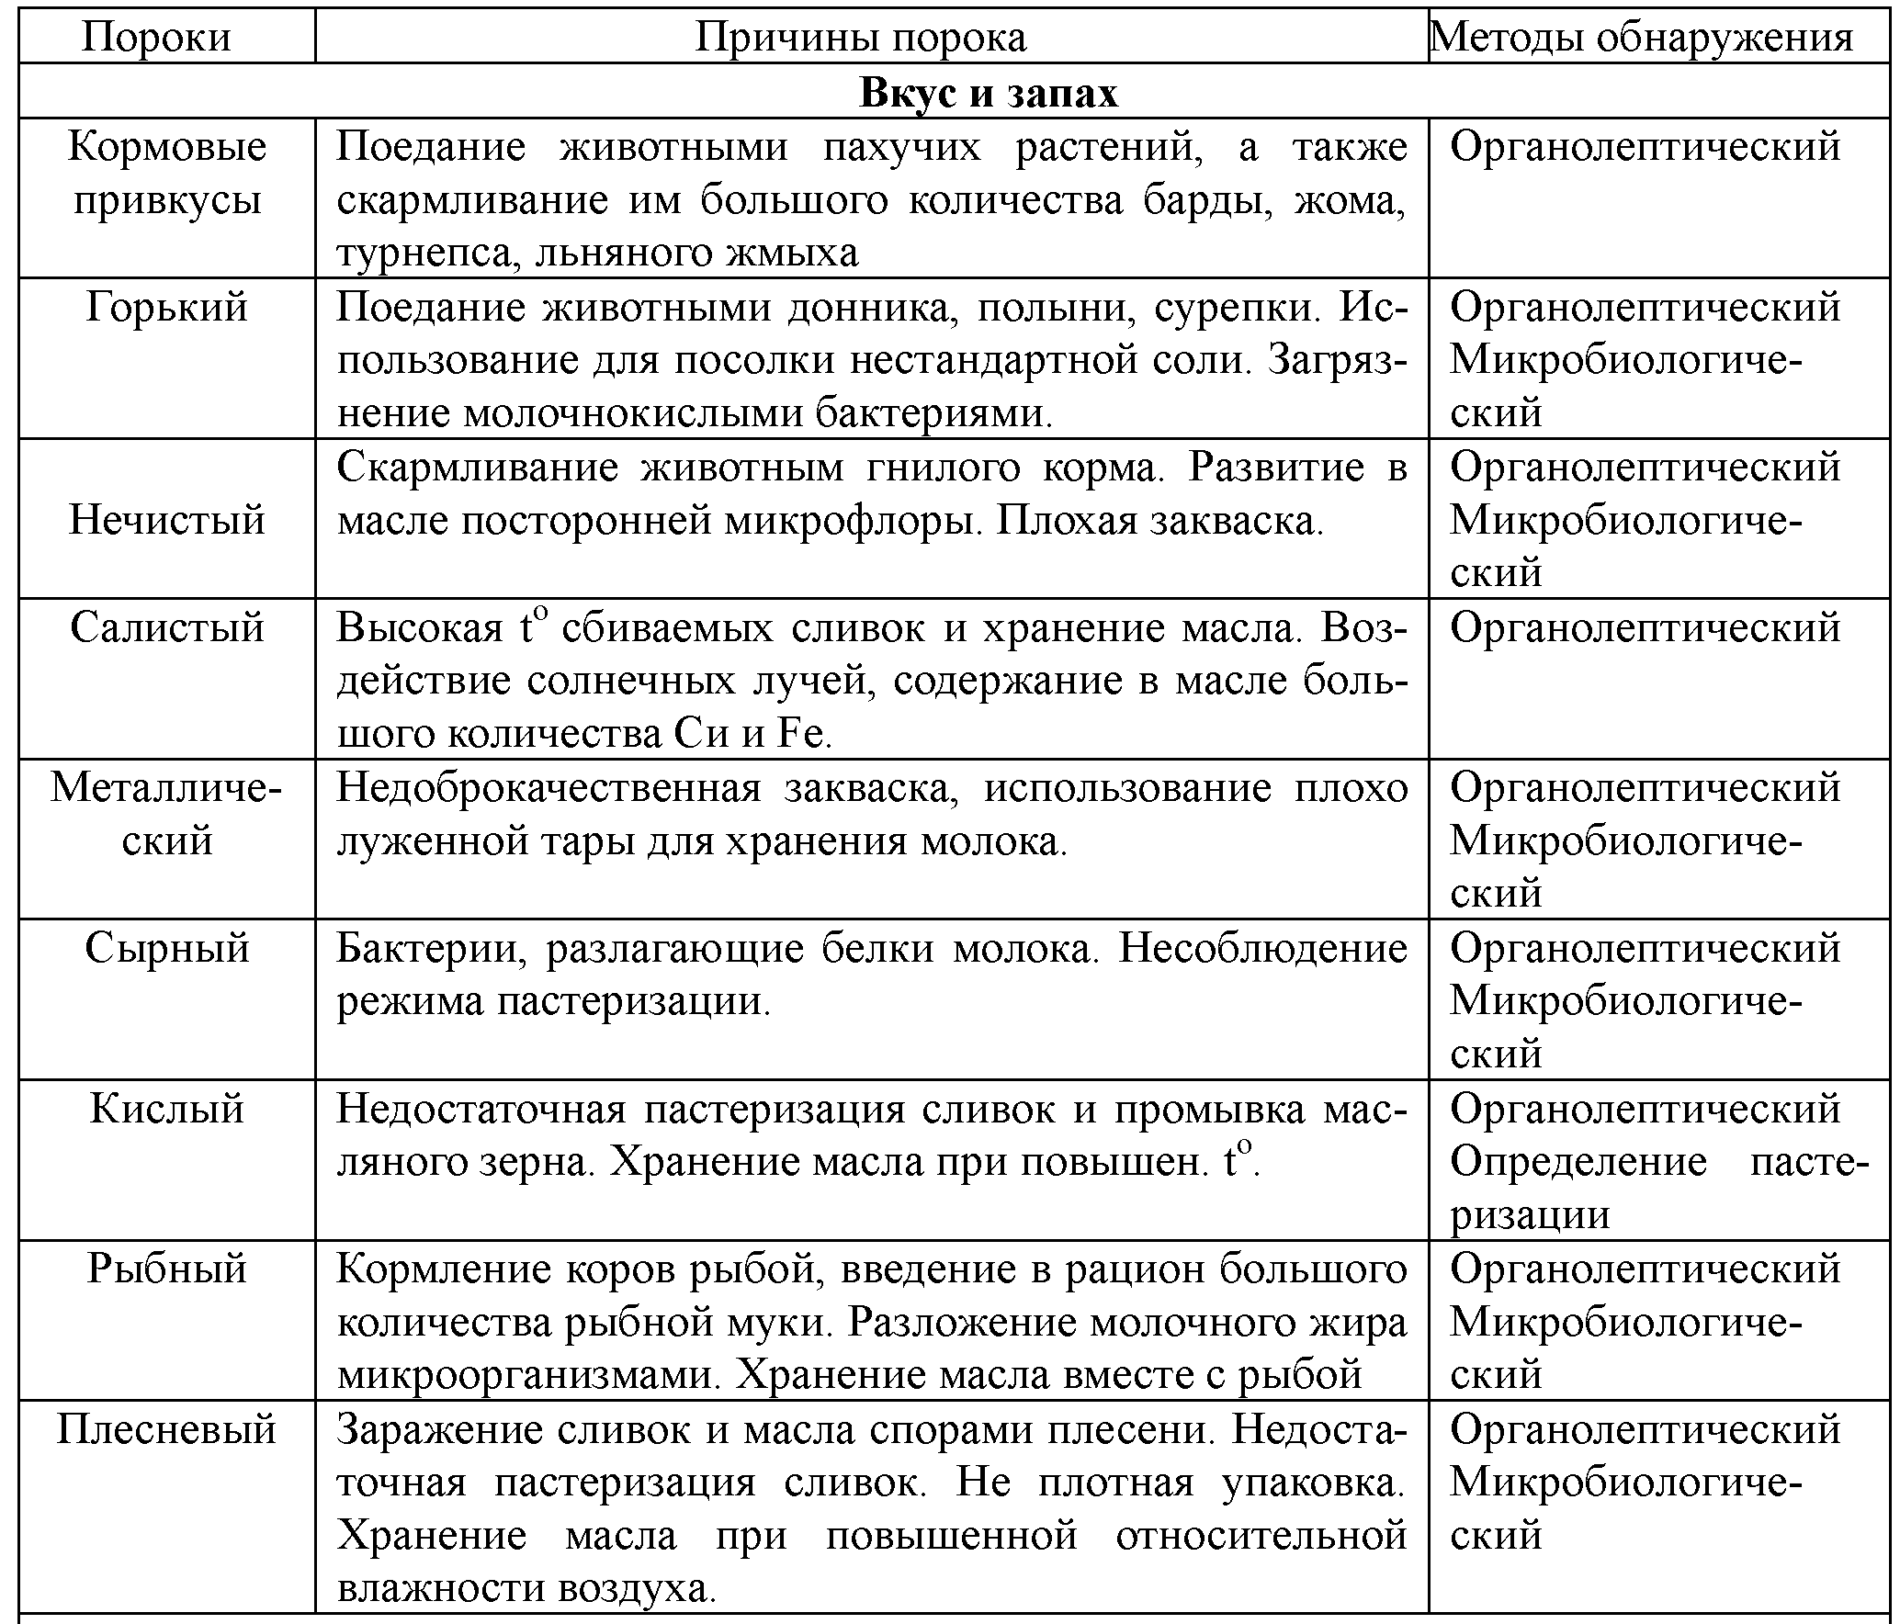

Slide 7
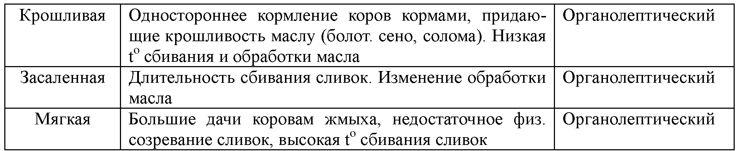
Экспертиза масла
Экспертиза потребительских свойств масла определяет в соответствие с требованиями ГОСТов, ТУ Методы экспертизы позволяют оценить изменение качества, связанные с технологией производства, использованием сырья, упаковкой, хранением, транспортировкой и условиями реализации. При экспертизе качества масла определяют следующие показатели:
органолептические - вкус и запах, консистенция, обработка и внешний вид, цвет, посолка, упаковка и маркировка;
физико-химические - массовая доля жира, влаги, соли, СОМО;
микробиологические показателями - общее количество бактерий, бактерии группы кишечной палочки, в том числе сальмонеллы и золотистый стафилококк, дрожжи.
Для этого необходимо от каждой партии отобрать среднюю пробу. Чистый и сухой металлический щуп наклонно погружают в масло, находящееся в упаковке, поворачивают и извлекают столбик масла. Сначала определяют запах, затем шпателем со столбика отрезают кусочки для оценки вкуса и степени посолки. Цвет и оттенок проверяют сравнением со стандартной шкалой, консистенцию и обработку по структуре, наличию «слезы».

